Slide 1
计算机问题求解 – 论题2-5 - 递归及其数学基础
2018年04月04日

Slide 2
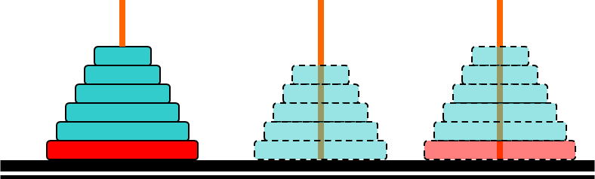
问题1:
以Hanoi Tower为例，说说你对“递归思想”、“递归过程”、“递归式”的理解。
Notes:
递归过程：直接、间接

Slide 3
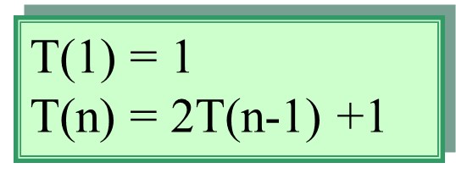
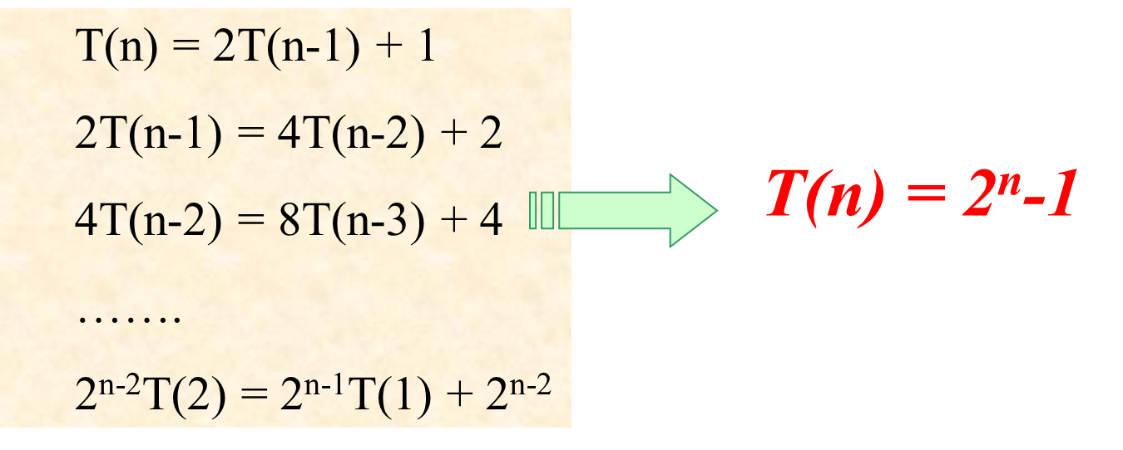
最简单的解递归式的方法 – 回朔

Slide 4
问题2:
这里的解递归式和前一次讨论中的解递归式有什么区别？
Notes:
找界 VS 找n的表达式

Slide 5

递归思维：直线划分平面
问题：
n 条直线（无限长）最多能将平面分为多少个区域（包括有限与无限区域）？
怎样能使划分的区域尽可能得多？
L(0) = 1
L(n) = L(n-1) +n
Line n
Notes:
递归地思考问题：一个问题的解是否可以从一个更小规模的同类问题的解基础上经过简单处理而得到，但不需要知道更小规模的解到底是什么而仅仅只需要知道问题的base case如何解）？

Slide 6

用回朔的办法解递归
L(n) = L(n-1)+n
= L(n-2)+(n-1)+n
= L(n-3)+(n-2)+(n-1)+n
= ……
= L(0)+1+2+……+(n-2)+(n-1)+n
L(n) = n(n+1)/2 + 1

Slide 7
递归思维：Josephus 问题
Live or die, it’s a problem!
Legend has it that Josephus wouldn't have lived to become famous without his mathematical talents. During the Jewish Roman war, he was among a band of 41 Jewish rebels trapped in a cave by the Romans. Preferring suicide to capture, the rebels decided to form a circle and, proceeding around it, to kill every third remaining person until no one was left. But Josephus, along with an unindicted co-conspirator, wanted none of this suicide nonsense; so he quickly calculated where he and his friend should stand in the vicious circle.
We use a simpler version: “every second...”

Slide 8

试试看：n=10
1
10
2
1
3
9
9
3
4
8
7
5
6
1
7
5
9
3
survivor
7
5
J(10)=5

Slide 9


For 2n Persons (n=1,2,3,... )
1
2n
2
2n-1
3
1
2n-1
3
2n-3
5
n persons left
k-1
k-1
k+1
k+3
k
k+1
下一轮将如何进行？它和上一轮有什么相同之处？
Notes:
第二轮的“幸存者”就是问题的解；
第二轮的“幸存者”是规模为n的问题的解；
规模为n的问题的解是规模为2n的问题的解；
如果在规模为n的问题中，第k个人“幸存”了，这个人在2n个人构成的问题中，排在2k-1位上；
J（2n）=2k-1=2J(n)-1

Slide 10
For 2n Persons (n=1,2,3,... )
1
1
2n-1
3
2
2n-3
5
将“第二轮”的问题看做规模为n的问题
3
假设在规模为n的问题中，解是m：J(n)=m
k+3
k-1
m+1
m-1
k+1
m
规模为n的问题中，解是m，这个m在2n规模问题中，位置在哪里？
Notes:
第二轮的“幸存者”就是问题的解；
第二轮的“幸存者”是规模为n的问题的解；
规模为n的问题的解是规模为2n的问题的解；
如果在规模为n的问题中，第k个人“幸存”了，这个人在2n个人构成的问题中，排在2k-1位上；
J（2n）=2k-1=2J(n)-1

Slide 11
For 2n Persons (n=1,2,3,... )
1
2n
2
1
2
2n-1
3
n persons left
3
假设在规模为n的问题中，解是m：J(n)=m
？
m-1
m
？=J(2n)
=2m-1
=2J(n)-1
Notes:
第二轮的“幸存者”就是问题的解；
第二轮的“幸存者”是规模为n的问题的解；
规模为n的问题的解是规模为2n的问题的解；
如果在规模为n的问题中，第k个人“幸存”了，这个人在2n个人构成的问题中，排在2k-1位上；
J（2n）=2k-1=2J(n)-1

Slide 12

And What about 2n+1 Persons (n=1,2,3,... )
1
2n+1
2
2n
3
3
2n+1
5
2n-1
7
do the same:
n persons left
k-1
k-1
k+1
k+3
k
k+1
The smaller problem’s solution is: J(n)
2J(n)+1
And the solution of the original problem 2n+1 is ......

Slide 13

递归方程：奇偶数分情况列出
问题3：
你能解出这个递归式吗？
你能看出什么规律吗？
n | 1 | 2 | 3 | 4 | 5 | 6 | 7 | 8 | 9 | 10 | 11 | 12 | 13 | 14 | 15 | 16 | 17
J(n) | 1 | 1 | 3 | 1 | 3 | 5 | 7 | 1 | 3 | 5 | 7 | 9 | 11 | 13 | 15 | 1 | 3
Notes:
2的m次幂到m+1次幂之间有2的m-1次幂个数，恰好也有2的m-1次幂个奇数。每个2^{m}+l都对应一个奇数：2l+1

Slide 14
Eureka!
If we write n in the form n = 2^{m} + l,
(where 2^{m} is the largest power of 2 not exceeding n and where l is what's left),
the solution to our recurrence seems to be:
As an example: J(100) = J(64+36) = 36*2+1 = 73
问题4：
你能否想出一种简单易行的计算办法？

Slide 15

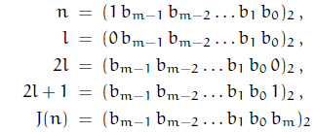
用二进制表示
Suppose n’s binary expansion is :
then:
例如：100 = (1100100)₂ → (1001001)₂ = 73

Slide 16

关于递归式的几个“性质”
线性递归式
一阶递归式
K阶递归式
齐次递归式
$$T_{n}=2T_{n−1}+1$$
Notes:
齐次：homogeneous，不包含常数项

Slide 17

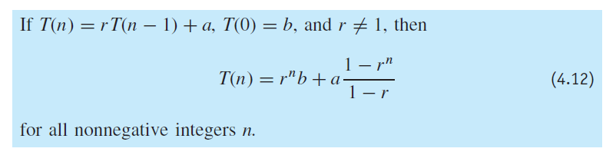
一阶线性递归式的通解

Slide 18
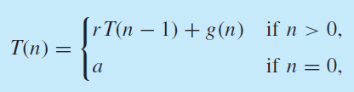
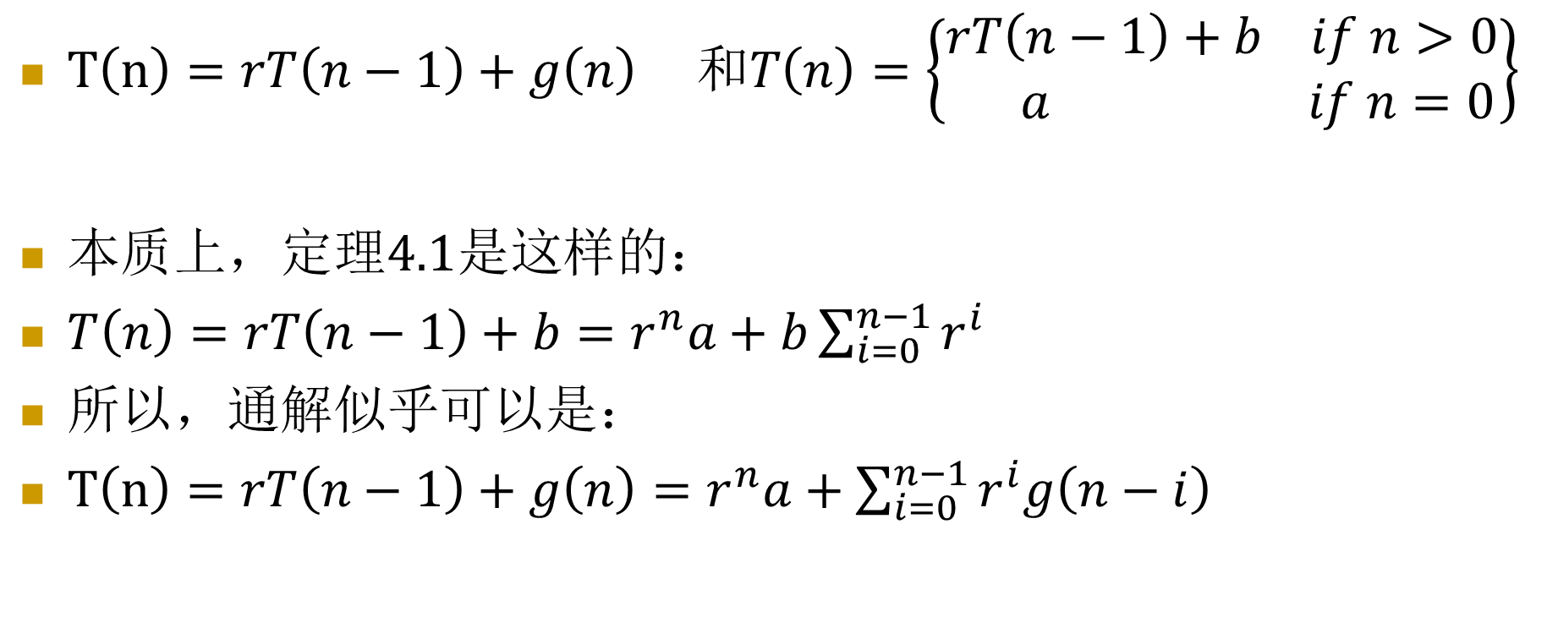
问题5：如何从定理4.1得到通解？
$T\left(n\right)=rT\left(n−1\right)+g\left(n\right) 和T\left(n\right)=\left\{\begin{matrix}rT\left(n−1\right)+b if n>0 \\ a if n=0\end{matrix}\right\}$
本质上，定理$4.1是这样的：$
$T\left(n\right)=rT\left(n−1\right)+b=r^{n}a+b\sum_{i=0}^{n−1}{r^{i}}$
所以，通解似乎可以是：
$T\left(n\right)=rT\left(n−1\right)+g\left(n\right)=r^{n}a+\sum_{i=0}^{n−1}{r^{i}g\left(n−i\right)}$
问题6：这个递归式以及通解和我们看到的分治法递归式及其通解本质上有区别吗？
Notes:
非递归代价+递归代价（基础操作）

Slide 19
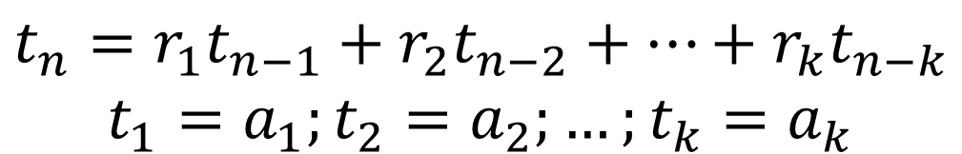
线性齐次递归式及其通解
$$t_{n}=r_{1}t_{n−1}+r_{2}t_{n−2}+…+r_{k}t_{n−k}$$
$$t_{1}=a_{1};t_{2}=a_{2};…;t_{k}=a_{k}$$
is called linear homogeneous relation of degree k.
Yes
No

Slide 20


线性齐次递归式的特征方程
For a linear homogeneous recurrence relation of degree k
the polynomial of degree k
is called its characteristic equation.
The characteristic equation of linear homogeneous recurrence relation of degree 2 is:
$$t_{n}=r_{1}t_{n−1}+r_{2}t_{n−2}+…+r_{k}t_{n−k}$$
$$x^{k}=r_{1}x^{k−1}+r_{2}x^{k−2}+…+r_{k}$$
二阶线性齐次递归式的特征方程

Slide 21
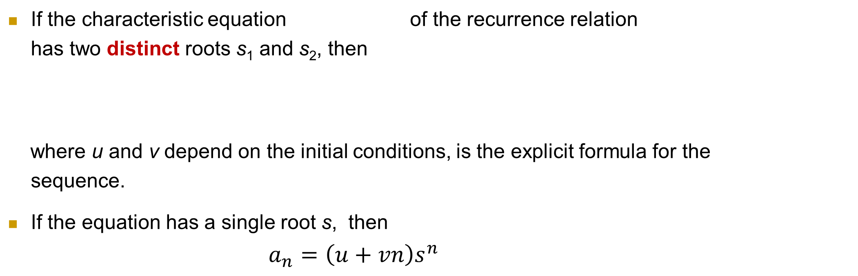
解线性齐次递归式 – 解代数方程
If the characteristic equation of the recurrence relation has two distinct roots s₁ and s₂, then
where u and v depend on the initial conditions, is the explicit formula for the sequence.
If the equation has a single root s, then
$$a_{n}=\left(u+vn\right)s^{n}$$

Slide 22
Proof of the Solution
问题7：你能解决这个问号吗？
？
Notes:
其中，数学归纳法是证明中隐藏的关键。

Slide 23

Fibonacci Sequence
f₁=1
f₂=1
f_{n}= f_{n-1}+ f_{n-2}
1, 1, 2, 3, 5, 8, 13, 21, 34, ......
Explicit formula for Fibonacci Sequence
The characteristic equation is x²-x-1=0, which has roots:
φ
Note: (by initial conditions)
which results:

Slide 24
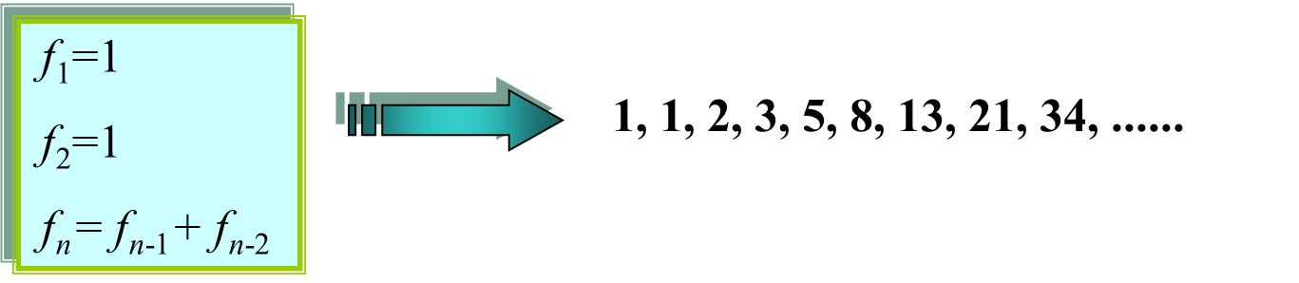
问题8:
这是Fibonacci序列，你知道它为什么那么出名吗？

Slide 25
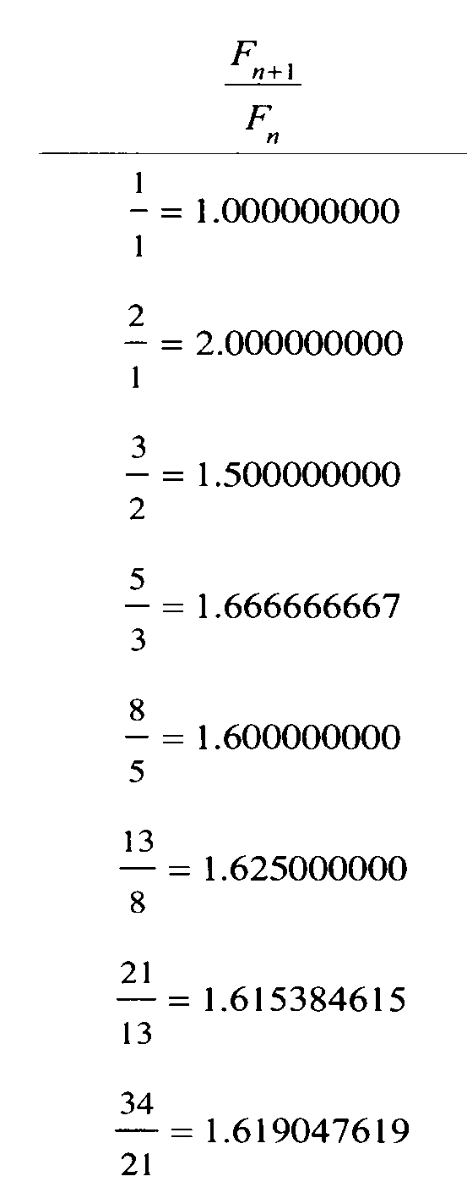
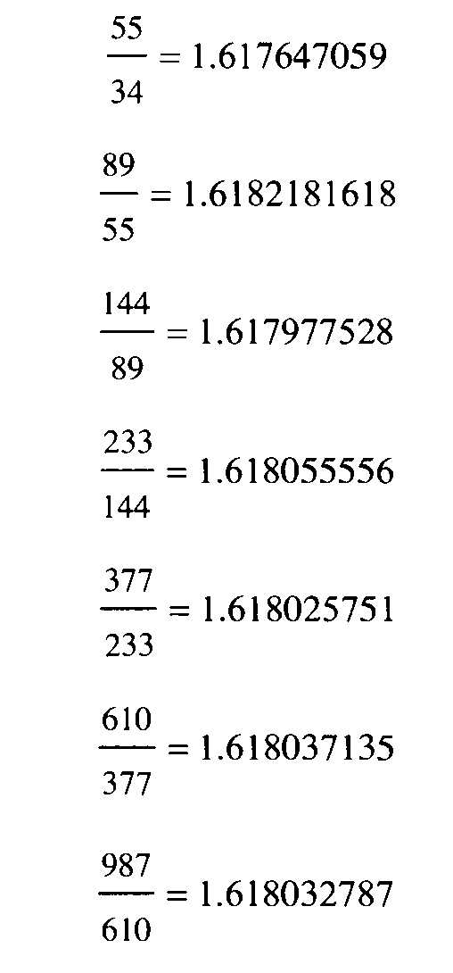
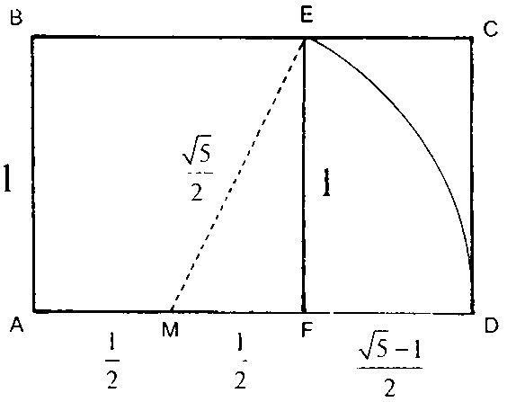
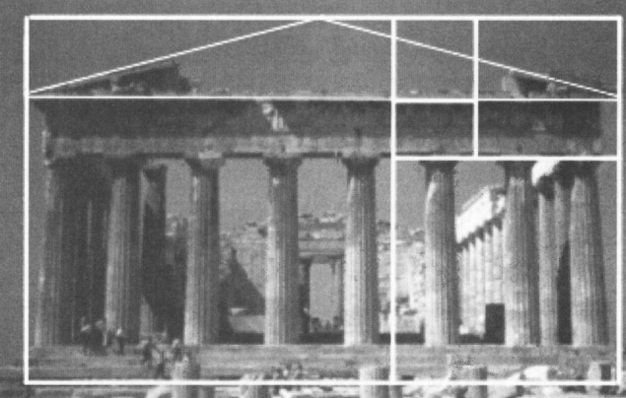
黄金分割
Phidias (460-430 BC)
or
φ-bonacci ?
Notes:
希腊雅典帕特农神庙

Slide 26
再看Master定理
最简单的形式
问题9：三种情况的本质差别在哪里？

Slide 27
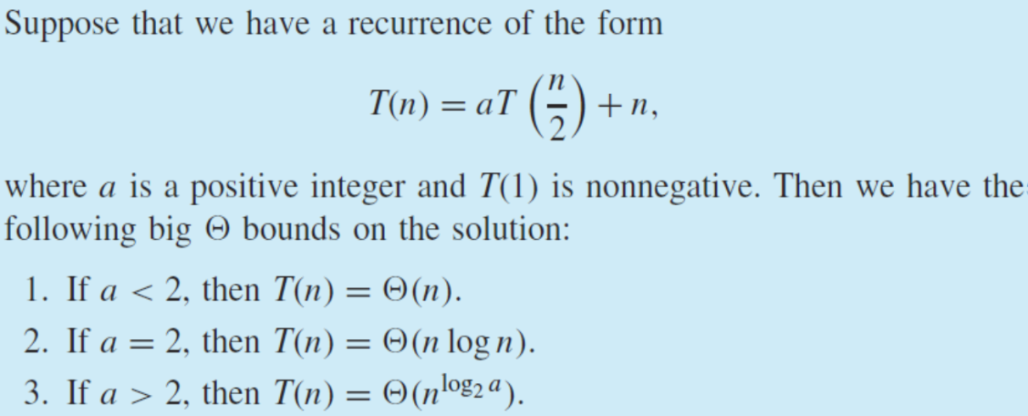
问题10：
你能解释一下这是如何“推广”的吗？
比来比去，也就是比较
n^{log}bª和n^{c}的渐进增长性
Notes:
非递归代价推广到n的c次幂；n的规模降低不再是“一半”
简单的用a和2相比，变成了logba和c的相比，为什么？其实本质是n的logba次幂和n的c次幂相比；

Slide 28

证明的关键
利用递归树容易得到，i层代价之和为：
总代价为：

Slide 29
问题10：
上述Master Theorem的局限性在何处？我们如何进一步推广？
Notes:
n的c次幂是定理的使用局限性

Slide 30
其实推广的步子不算大，但再推广证明就比较麻烦了！
Notes:
将n的c次幂扩展到带系数的n的c次幂。

Slide 31
Notes:
更一般的形式是比较非递归开销和n的logba次幂的增长速度！
不再单纯以某个n的c次幂来表征非递归代价并在此基础上比较n的c次幂和n的logba次幂增长速度。

Slide 32
问题7-1：
我们在分析分治法效率时，假定n是b的幂，合理吗？

Slide 33
平滑函数
Let f(n) be a nonnegative eventually non-decreasing function defined on the set of natural numbers, f(n) is called smooth if
f(2n)∈Θ(f(n)).
Note: logn, n, nlogn and n^{α} (α≥0) are all smooth.
For example: 2nlog2n = 2n(logn+log2)∈Θ(nlogn)

Slide 34
比想像的更“平滑”
Let f(n) be a smooth function, then, for any fixed integer b≥2, f(bn)∈Θ(f(n)).
That is, there exist positive constants c_{b} and d_{b} and a nonnegative integer n₀ such that
d_{b}f(n) ≤ f(bn) ≤ c_{b}f(n) for n≥n₀.
Notes:
F是一个eventually nondecreasing函数

Slide 35
平滑规则
Let T(n) be an eventually nondecreasing function and f(n) be a smooth function. If T(n)∈Θ(f(n)) for values of n that are powers of b(b≥2), then T(n)∈Θ(f(n)).
Non-decreasing
hypothesis
Prior result
Non-decreasing
Notes:
尽管我们在分析分治法效率时假定n是b的幂，但结论仍然适用非b幂的任意n！

Slide 36
问题7-2：
你能说说Master Theorem的含义与其背后的原理吗？

Slide 37
Open Topic-1
Legend has it that Josephus wouldn't have lived to become famous without his mathematical talents. During the Jewish Roman war, he was among a band of 41 Jewish rebels trapped in a cave by the Romans. Preferring suicide to capture, the rebels decided to form a circle and, proceeding around it, to kill every third remaining person until no one was left. But Josephus, along with an unindicted co-conspirator, wanted none of this suicide nonsense; so he quickly calculated where he and his friend should stand in the vicious circle.
更一般的情况？

Slide 38
Open Topic-2
生成函数（Generating Function）求解递归式
generating function 资料：
尹一通老师讲义 http://tcs.nju.edu.cn/wiki/index.php/%E7%BB%84%E5%90%88%E6%95%B0%E5%AD%A6_(Spring_2015)/Generating_functions 前三节
wiki https://en.wikipedia.org/wiki/Generating_function 1.1, 2.1, 2.3

